Slide 1
PŘEDSTAVENÍ
SPOLEČNOSTI

Slide 2
ÚVOD
CHEMINVEST s.r.o. je projekční, inženýrská a dodavatelská společnost s 25letou historií.
Předmět činnosti:
Inženýrská činnost v investiční výstavbě
Projektová činnost v investiční výstavbě
Provádění staveb, jejich změn a odstraňování (EPC)
Poskytování služeb v oblasti bezpečnosti a ochrany zdraví při práci

Slide 3
KLÍČOVÉ REFERENCE
Inženýrské služby – řízení projektu na straně investora
Odstranění následků havárie etylenové jednotky – inženýrské služby:
Zákazník: Unipetrol RPA
Termíny realizace: 12/2015 – 03/2017
CIN: 1,9 mld. CZK
Rozsah díla:
Zpracování PD pro územní řízení
Zpracování dokumentace pro stavební povolení / ohlášení stavby
Zajištění projednání stavby s orgány státní správy pro účely demoličního výměru a stavebního povolení
Zajištění souhlasu s uvedením stavby do zkušebního provozu
Projektový management a administrace projektu
TDI v oblastech – stavební, technologie, elektro a MaR
Inženýrské služby pro přípravu zařazení stavby do dlouhodobého majetku zákazníka

Slide 4
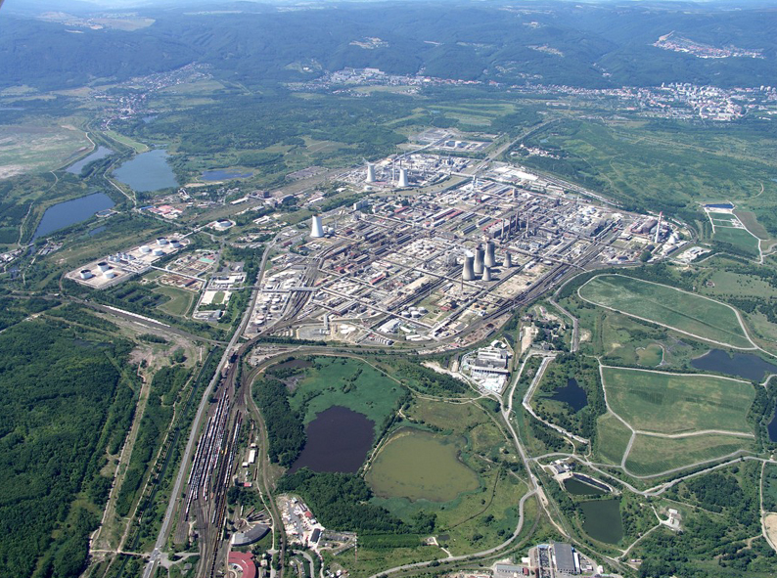
KLÍČOVÉ REFERENCE
Inženýrské služby – řízení projektu na straně investora
Odstranění následků havárie etylenové jednotky – inženýrské služby

Slide 5
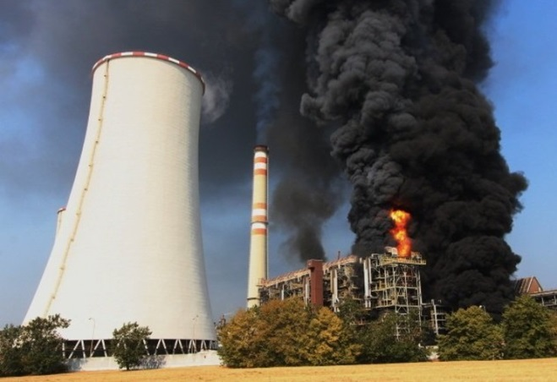
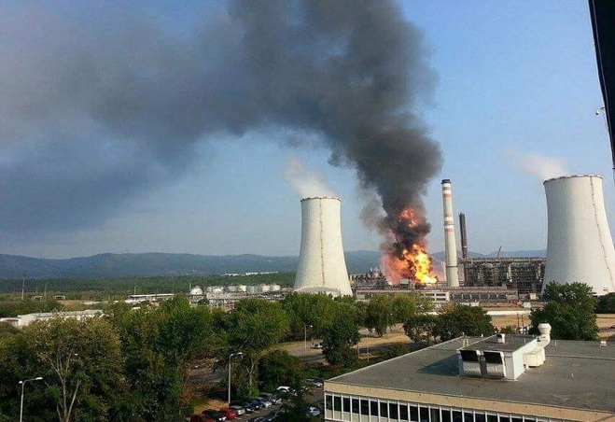
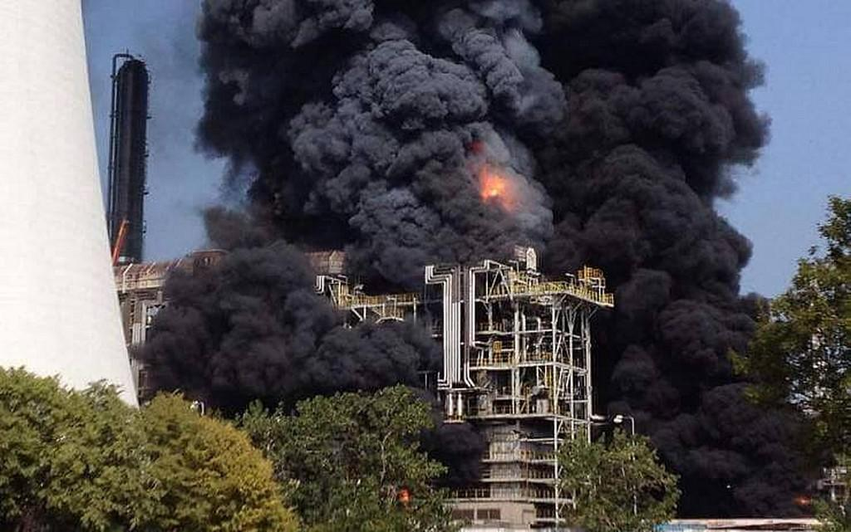
KLÍČOVÉ REFERENCE
Inženýrské služby – řízení projektu na straně investora
Odstranění následků havárie etylenové jednotky – inženýrské služby

Slide 6
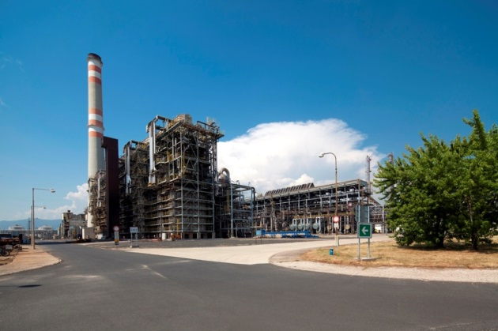
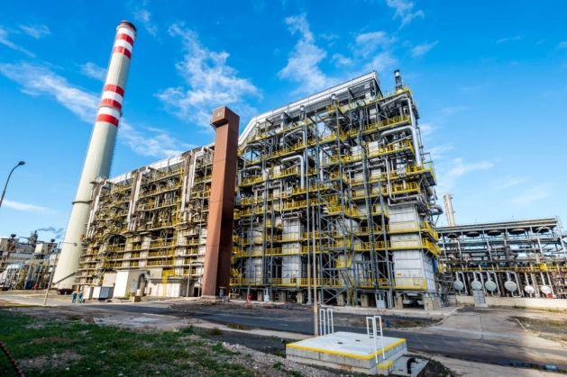
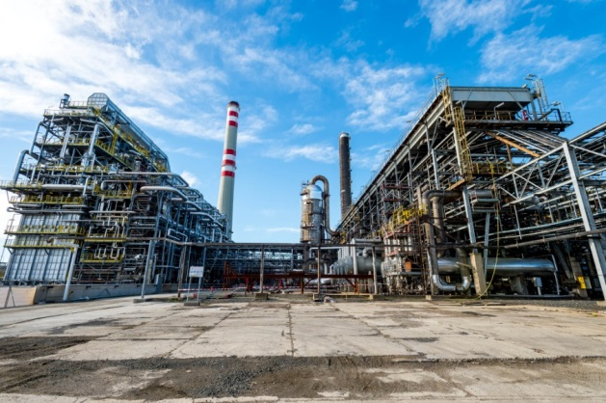
KLÍČOVÉ REFERENCE
Inženýrské služby – řízení projektu na straně investora
Odstranění následků havárie etylenové jednotky – inženýrské služby

Slide 7
KLÍČOVÉ REFERENCE
Inženýrské služby – řízení projektu na straně investora
CTR v Nelahozevsi – nový zásobník ropy – 125 000 m³:
Zákazník: Mero, a.s.
Termíny realizace: 11/2017 – 02/2020
CIN: cca 450 mil. CZK
Rozsah díla:
Inženýrské služby
ISHK – přeložka inženýrských sítí Hořanský koridor:
Zákazník: Vršanská uhelná, a.s.
Termíny realizace: 01/2018 – 6/2021
CIN: více než 1 mld. CZK
Rozsah díla:
Inženýrské služby

Slide 8
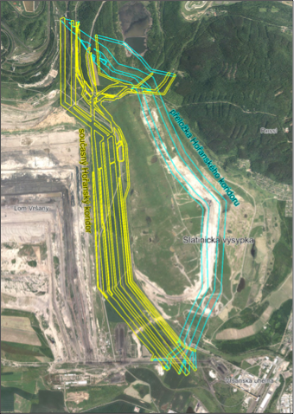
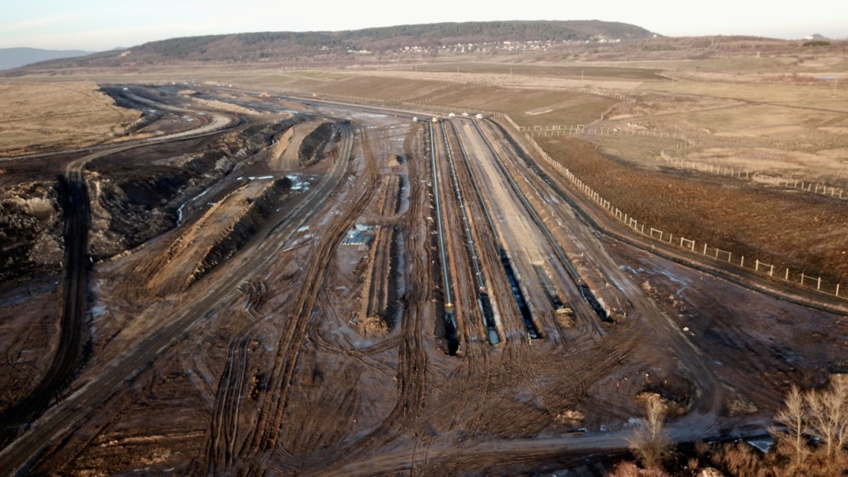
KLÍČOVÉ REFERENCE
Inženýrské služby – řízení projektu na straně investora
ISHK – přeložka inženýrských sítí Hořanský koridor

Slide 9
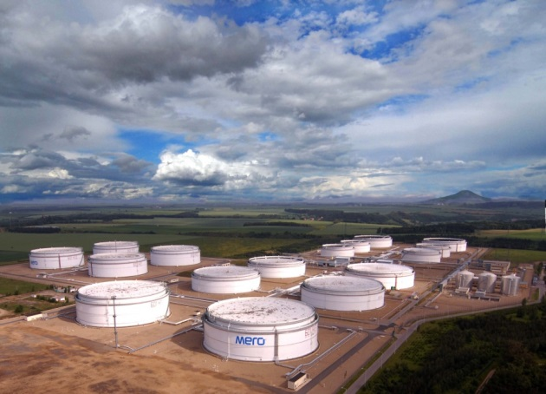
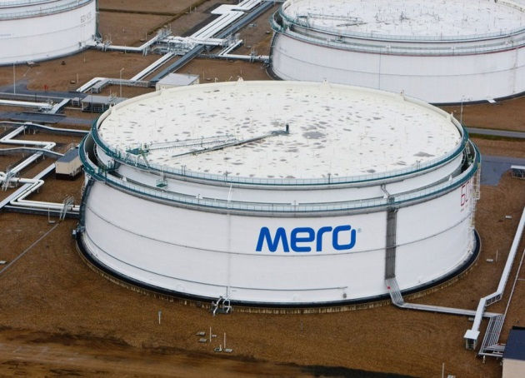
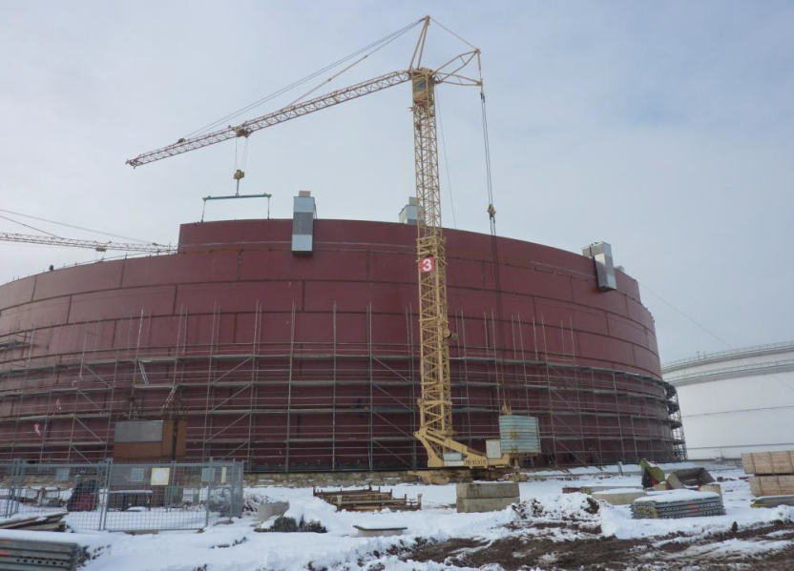
KLÍČOVÉ REFERENCE
Inženýrské služby – řízení projektu na straně investora
CTR v Nelahozevsi – nový zásobník ropy – 125 000 m³

Slide 10
KLÍČOVÉ EPC PROJEKTY
Výstavba PE3 – OSBL:
Zákazník: Unipetrol RPA
Termíny realizace: 09/2016 – 12/2019
Obrat: 270 mil. CZK
Rozsah díla:
Detail design
Stavební práce (rozvodna čerpací stanice, výkopy, základy…)
Potrubní rozvody (až do DN 1200)
Provedení napojovacích bodů (hot tap)
Elektromontážní práce
Vzduchotechnika
Výroba a montáž 300t ocelové konstrukce
Montáž čerpací stanice a uvedení do provozu

Slide 11
KLÍČOVÉ EPC PROJEKTY
Flérový systém PE3 – stavební část:
Zákazník: Kovoprojekta, a.s.
Termíny realizace: 04/2017 – 10/2019
Obrat: 42 mil. CZK
Rozsah díla:
Stavební práce, stavba komunikací, pilotáže
Výstavba potrubních mostů
Potrubí ST páry:
Zákazník: G-TEAM, a.s.
Termíny realizace: 04/2017 – 03/2020
Obrat: 20 mil. CZK
Rozsah díla:
Prováděcí dokumentace
Instalace OK a POK, potrubní rozvody
Provedení napojovacích bodů
Stavební práce

Slide 12
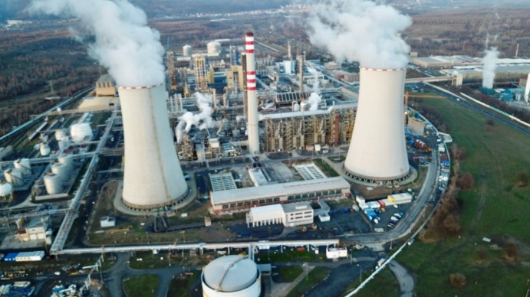
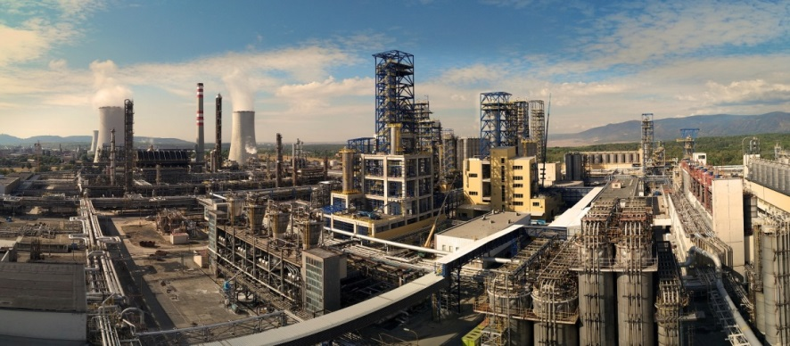
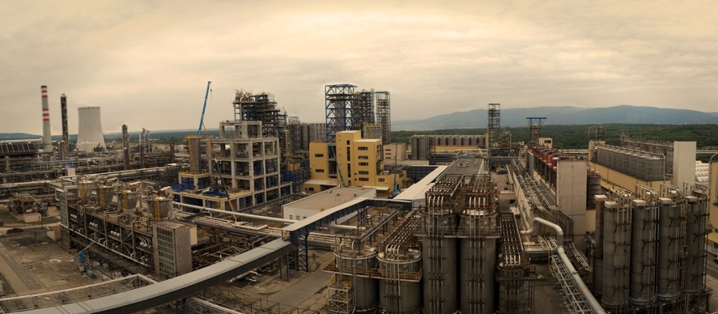
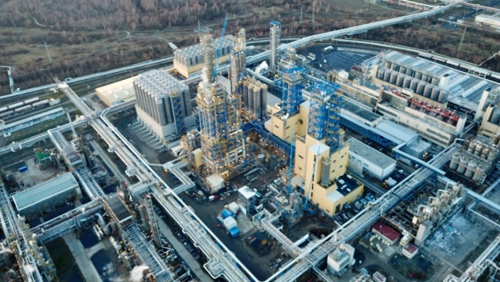
KLÍČOVÉ EPC PROJEKTY
Nová jednotka PE3 (výrobna polyetylenu) v Unipetrolu RPA v Litvínově

Slide 13
PROČ CHEMINVEST?
CHEMINVEST participoval na všech zásadních rafinérsko-petrochemických projektech v ČR v novodobé historii
Za svoji historii se CHEMINVEST podílel na přípravě a realizaci několika stovek projektů v celkové hodnotě několika miliard USD
CHEMINVEST má vlastní a roky ověřené know-how, díky kterému je schopen zajistit zkušený projektový tým pro velké, komplexní a strategické projekty v mezinárodním prostředí
Práce s moderními postupy:
ISO 9001, 14001, 45001
3D skener
Projektování ve 3D CAD
Stabilní zaměstnavatel, řada zaměstnaneckých benefitů:
Týden dovolené navíc
Stravenkový paušál
Příspěvek na penzijní připojištění, Mulstisport karta
Rozvoj zaměstnanců na pracovišti včetně výuky anglického jazyka

Slide 14
KONTAKTNÍ ÚDAJE
Sídlo společnosti:
CHEMINVEST s.r.o.
Gorkého 1613, Horní Litvínov
436 01 Litvínov
Kontaktní telefon:
+420 417 639 739
E-mail:
management@cheminvest.cz
www.cheminvest.cz

